Slide 1

Simulador híbrido físico-virtual para el entrenamiento de resección de pólipos intestinales
Por: Alejandro Eduardo Albarracin Rodriguez
TUTOR: Guillermo Enrique Manning Soria Galvarro
PANELISTA: Xavier Alexis Murillo Sanchez
RELATOR: Andrés Leonardo Gutierrez Rocha

Slide 2
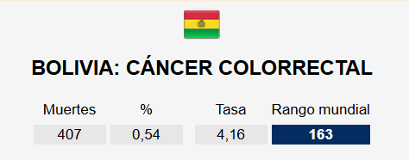


Introducción
Alejandro Eduardo Albarracin Rodriguez
TUTOR: Guillermo Enrique Manning Soria Galvarro
PANELISTA: Xavier Alexis Murillo Sanchez
RELATOR: Andrés Leonardo Gutierrez Rocha
TALLER DE GRADO 1-2026
La Organización Mundial de la Salud (a través de datos recopilados en World Life Expectancy) indica que en Bolivia hubo cerca de 407 muertes atribuidas al cáncer colorrectal en 2020.
En Bolivia, la escasez de simuladores clínicos o equipos de práctica especializados en el país obliga a que gran parte del aprendizaje de procedimientos endoscópicos se realice directamente sobre pacientes reales.
Datos de la Organización Mundial de la Salud (OMS), vía World Life Expectancy.

Slide 3
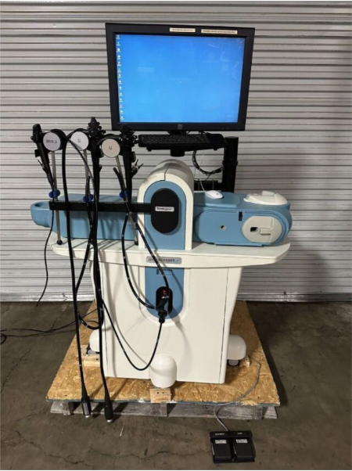
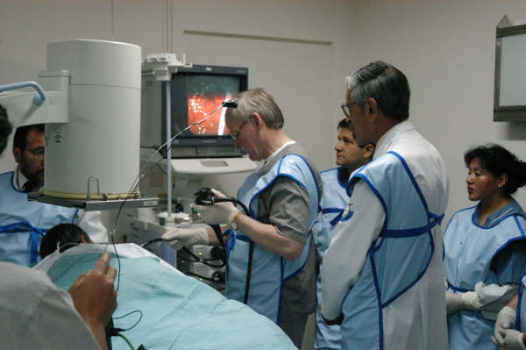
Planteamiento del Problema
Alejandro Eduardo Albarracin Rodriguez
TUTOR: Guillermo Enrique Manning Soria Galvarro
PANELISTA: Xavier Alexis Murillo Sanchez
RELATOR: Andrés Leonardo Gutierrez Rocha
TALLER DE GRADO 1-2026
Simuladores comerciales de alta fidelidad (GI Mentor) muy realistas, pero con costos prohibitivos (>USD 60,000).
Soluciones locales de simulación médica — acceso más amplio, pero con limitaciones técnicas.
Capacitación en el Centro de Capacitación WGO La Paz.
Simulador Gi Mentor para Endoscopia.

Slide 4
Objetivo General
Alejandro Eduardo Albarracin Rodriguez
TUTOR: Guillermo Enrique Manning Soria Galvarro
PANELISTA: Xavier Alexis Murillo Sanchez
RELATOR: Andrés Leonardo Gutierrez Rocha
TALLER DE GRADO 1-2026
Diseñar un simulador de resección de pólipos intestinales de bajo costo, con integración físico–virtual, con la finalidad de apoyar la práctica y entrenamiento en endoscopia terapéutica en entornos académicos con recursos limitados, permitiendo evaluar precisión, tiempo de respuesta y seguridad durante la práctica endoscópica simulada.

Slide 5
Estado del Arte y Ventaja Competitiva
Alejandro Eduardo Albarracin Rodriguez
TUTOR: Guillermo Enrique Manning Soria Galvarro
PANELISTA: Xavier Alexis Murillo Sanchez
RELATOR: Andrés Leonardo Gutierrez Rocha
TALLER DE GRADO 1-2026
Simuladores Comerciales (ej. GI Mentor): Alta fidelidad, pero cerrados y con costo > $60,000 USD.
Prototipos Académicos Actuales: Bajo costo, pero sufren de alta latencia, desgaste mecánico, ruido mecánico y poca fidelidad práctica.
Nuestro Proyecto, latencia asíncrona imperceptible, con eliminación de ruidos, retroalimentación práctica.

Slide 6
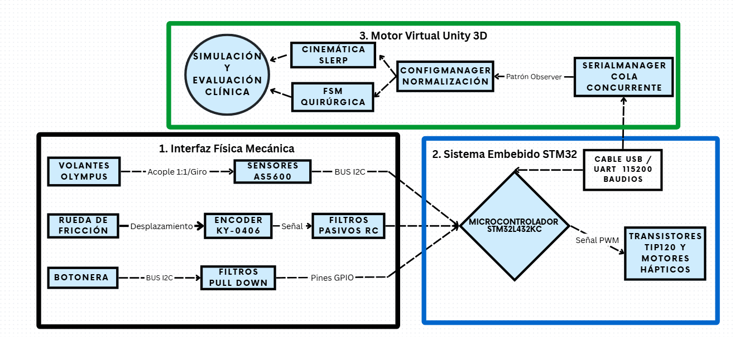
Arquitectura Híbrida Físico-Virtual
Alejandro Eduardo Albarracin Rodriguez
TUTOR: Guillermo Enrique Manning Soria Galvarro
PANELISTA: Xavier Alexis Murillo Sanchez
RELATOR: Andrés Leonardo Gutierrez Rocha
TALLER DE GRADO 1-2026
Interfaz Física
Sistema Embebido
Entorno Virtual (Unity).

Slide 7
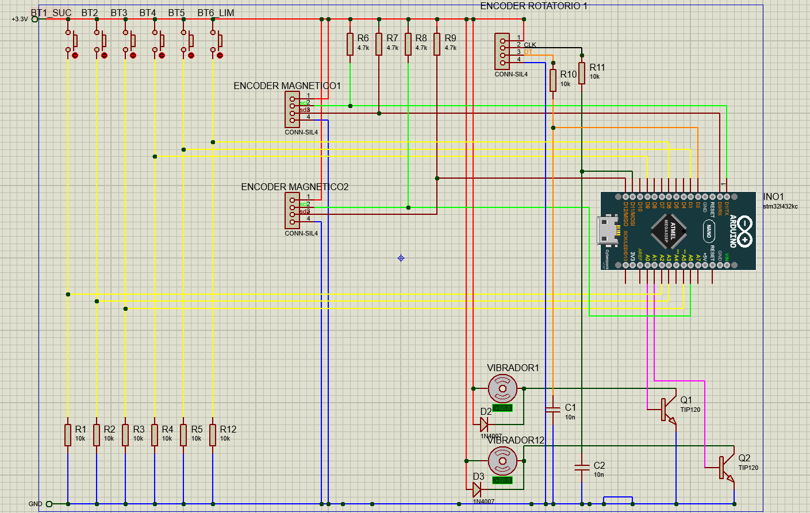
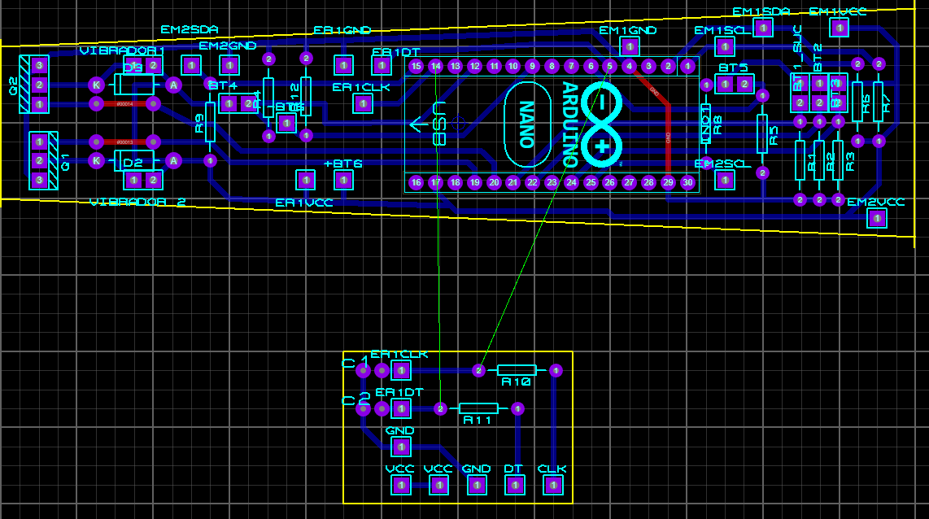
Arquitectura Electrónica Embebida
Alejandro Eduardo Albarracin Rodriguez
TUTOR: Guillermo Enrique Manning Soria Galvarro
PANELISTA: Xavier Alexis Murillo Sanchez
RELATOR: Andrés Leonardo Gutierrez Rocha
TALLER DE GRADO 1-2026
Circuito en Proteus.
Diseños para las PCB en Proteus.
Obj. 1. Diseño de circuito electrónico.

Slide 8
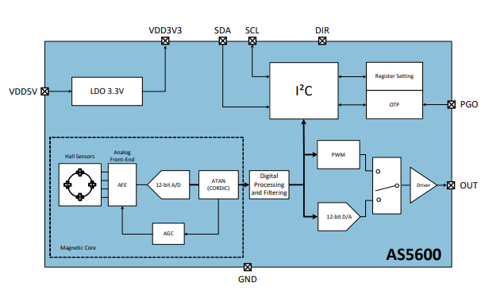
Sensado Magnético
Alejandro Eduardo Albarracin Rodriguez
TUTOR: Guillermo Enrique Manning Soria Galvarro
PANELISTA: Xavier Alexis Murillo Sanchez
RELATOR: Andrés Leonardo Gutierrez Rocha
TALLER DE GRADO 1-2026
Sustitución de potenciómetros para eliminar fricción y ruido mecánico.
Sensores AS5600 con protocolo de comunicación I2C.
Resolución digital de 12 bits (4096 posiciones por revolución).
Encoder Magnetico AS5600.

Slide 9
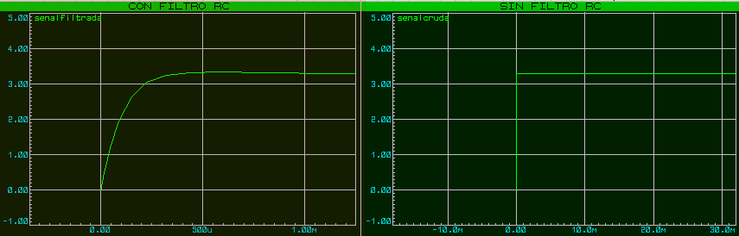
Filtrado Analógico y Digital
Alejandro Eduardo Albarracin Rodriguez
TUTOR: Guillermo Enrique Manning Soria Galvarro
PANELISTA: Xavier Alexis Murillo Sanchez
RELATOR: Andrés Leonardo Gutierrez Rocha
TALLER DE GRADO 1-2026
Filtro pasivo RC por hardware (fc ≈ 159 Hz) para absorción de transitorios.
Algoritmo digital (Firmware): Máquina de estados de 16 posiciones mediante interrupciones (EXTI) y Debounce de 10 ms.
Seguro contra congelamiento en los motores vibradores (apagado automático después de 1000 ms).
Curva de Señales del Sensor rotativo.

Slide 10
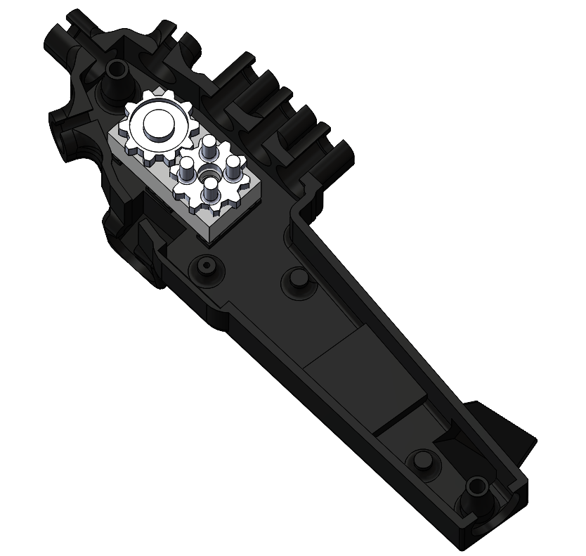
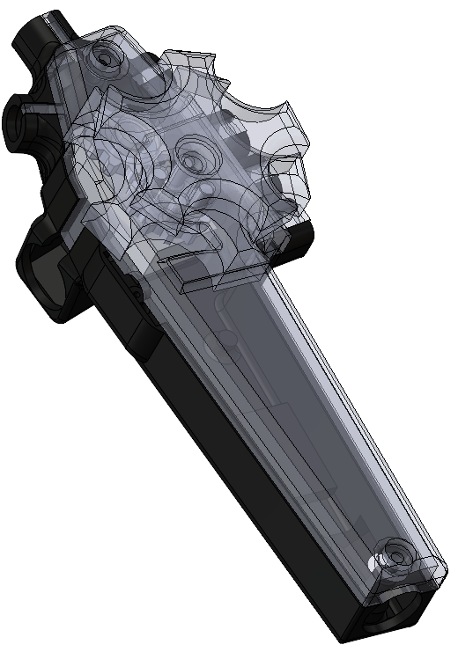
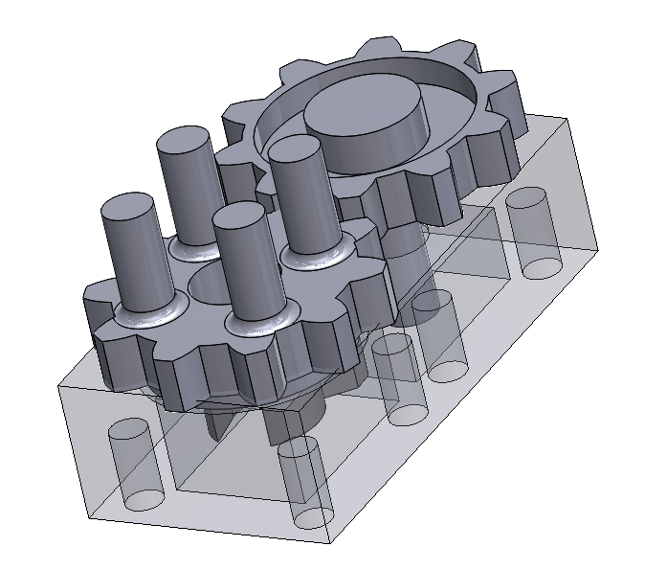
Diseño Mecánico y Tren Cinemático
Alejandro Eduardo Albarracin Rodriguez
TUTOR: Guillermo Enrique Manning Soria Galvarro
PANELISTA: Xavier Alexis Murillo Sanchez
RELATOR: Andrés Leonardo Gutierrez Rocha
TALLER DE GRADO 1-2026
Manufactura en FDM (Ácido Poliláctico – PLA)
Caja de Engranes 1:1 del Centro de mando.
Mecanismo del Centro de Mando.
Obj. 3 - Fabricar los elementos físicos de interacción.

Slide 11
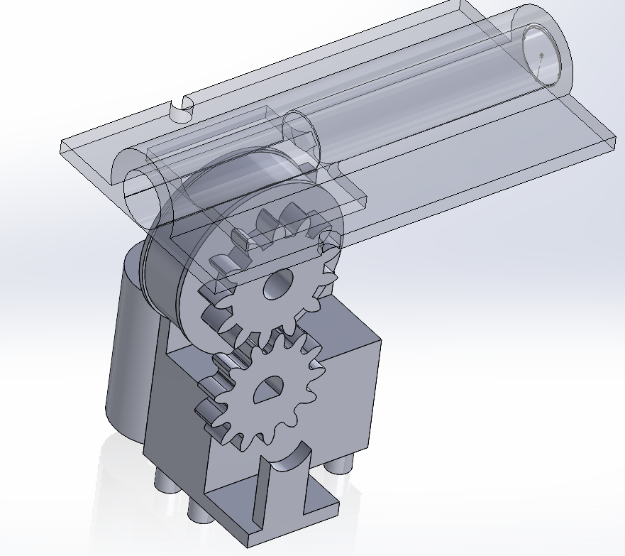
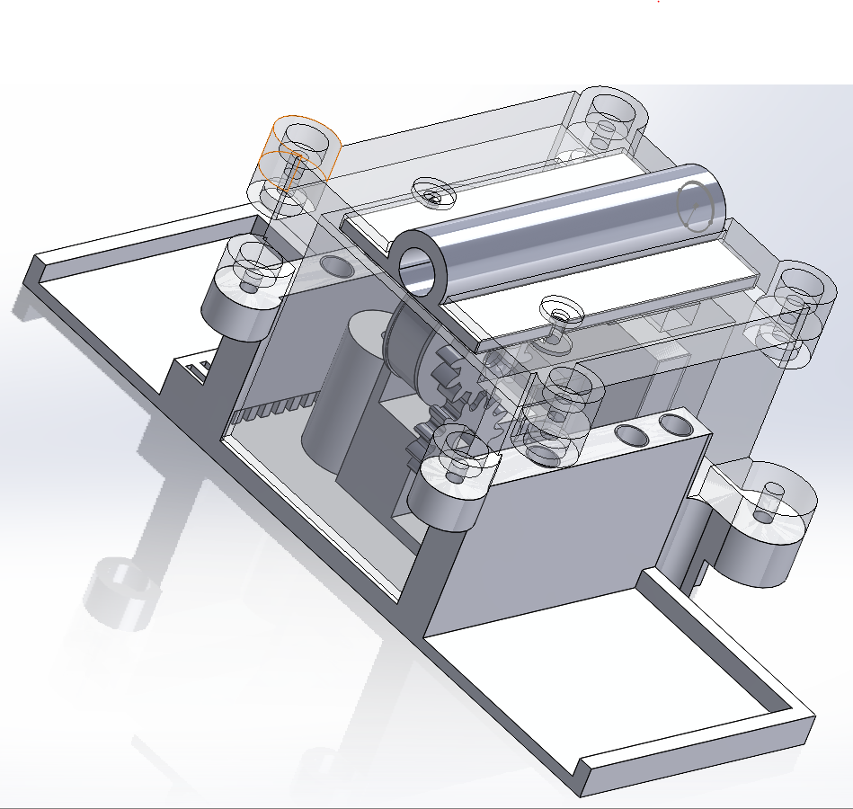
Cinemática de Inserción Longitudinal
Alejandro Eduardo Albarracin Rodriguez
TUTOR: Guillermo Enrique Manning Soria Galvarro
PANELISTA: Xavier Alexis Murillo Sanchez
RELATOR: Andrés Leonardo Gutierrez Rocha
TALLER DE GRADO 1-2026
Captura de desplazamiento: mecanismo basado en fricción estática (rueda de goma).
Encoder rotativo KY-040 gestionado por interrupciones (EXTI).
Diseño modular para ajustes o mejoras, alta escalabilidad.
Mecanismo de Inserción.
Transmisión de Movimiento del Mecanismo de Inserción.

Slide 12
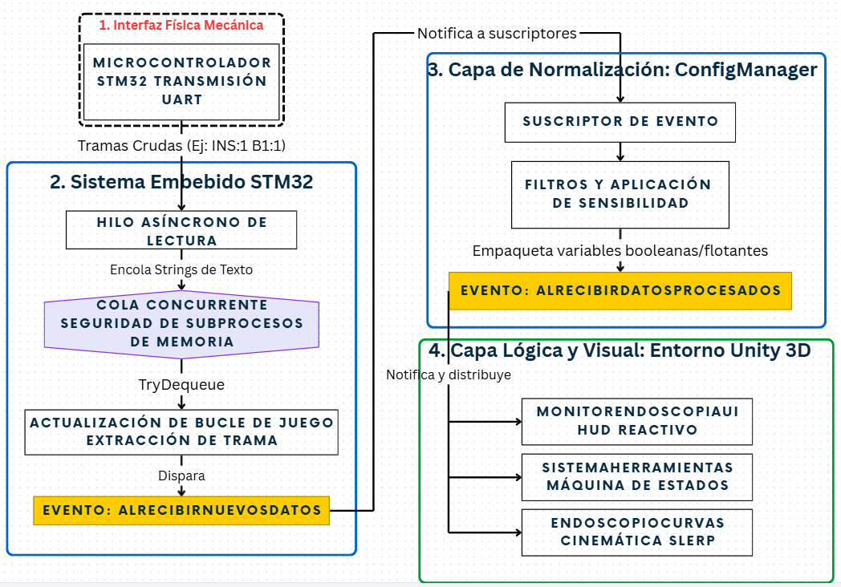
Sincronización y Telemetría
Alejandro Eduardo Albarracin Rodriguez
TUTOR: Guillermo Enrique Manning Soria Galvarro
PANELISTA: Xavier Alexis Murillo Sanchez
RELATOR: Andrés Leonardo Gutierrez Rocha
TALLER DE GRADO 1-2026
Patrón de diseño Observer para normalización de datos.
Protocolo de Handshake donde Unity busca la firma ID: ENDOSCOPIO_V1.
Lectura serial asíncrona mediante hilos en segundo plano.
Uso de colas concurrentes (Thread-Safe) para evitar colisiones de memoria.
Obj. 2 – Interconexión entre circuito físico y el entorno de simulación.

Slide 13
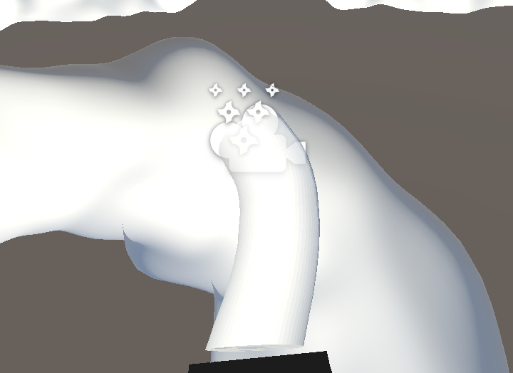
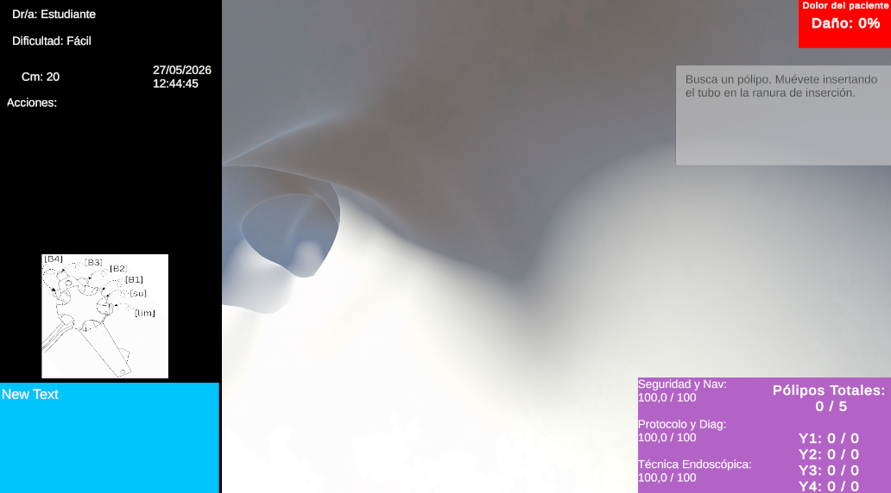
Cinemática Virtual (Interpolación Slerp)
Alejandro Eduardo Albarracin Rodriguez
TUTOR: Guillermo Enrique Manning Soria Galvarro
PANELISTA: Xavier Alexis Murillo Sanchez
RELATOR: Andrés Leonardo Gutierrez Rocha
TALLER DE GRADO 1-2026
Algoritmo de propagación de curvas mediante interpolación lineal esférica (Quaternion.Slerp).
Monitoreo constante de estrés tisular (detección de bucles > 140°).
Escudo "Anti-Lag" para evitar movimientos bruscos causados por hardware.
Punta de la Fibra simulada.
Enfoque de la Cámara de la fibra.

Slide 14
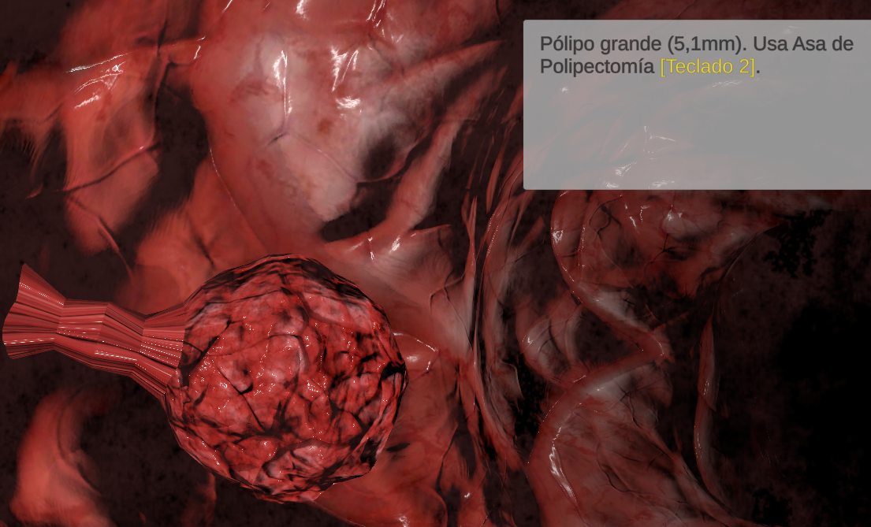
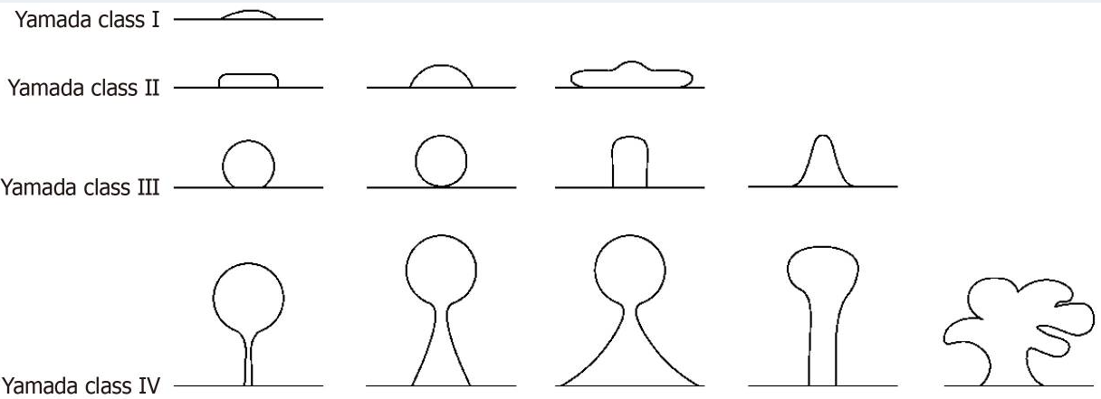
Generación Procedural y Clasificación de Yamada
Alejandro Eduardo Albarracin Rodriguez
TUTOR: Guillermo Enrique Manning Soria Galvarro
PANELISTA: Xavier Alexis Murillo Sanchez
RELATOR: Andrés Leonardo Gutierrez Rocha
TALLER DE GRADO 1-2026
Instanciación aleatoria utilizando física de rayos (Raycast).
Alineación geométrica basada en las normales de la pared intestinal.
Variación paramétrica visual (lesiones de 2 mm a 9 mm).
Pólipo del simulador y Guía conceptual.
Clasificación Japonesa Yamada.
Obj. 4 - Entorno virtual paramétrico capaz de renderizar y evaluar lesiones de 2 mm a 9 mm.

Slide 15
Máquina de Estados Finita Quirúrgica (FSM)
Alejandro Eduardo Albarracin Rodriguez
TUTOR: Guillermo Enrique Manning Soria Galvarro
PANELISTA: Xavier Alexis Murillo Sanchez
RELATOR: Andrés Leonardo Gutierrez Rocha
TALLER DE GRADO 1-2026
Restricción de herramientas según tamaño de lesión.
Uso obligatorio de Pinza Fría para patologías ≤ 5 mm.
Activación de Asa Diatérmica (electrocauterio) para lesiones mayores.
Intacto
Cortado/Suelto
Capturado
Obj. 6 - Módulo de evaluación algorítmica y retroalimentación reactiva integrado.

Slide 16
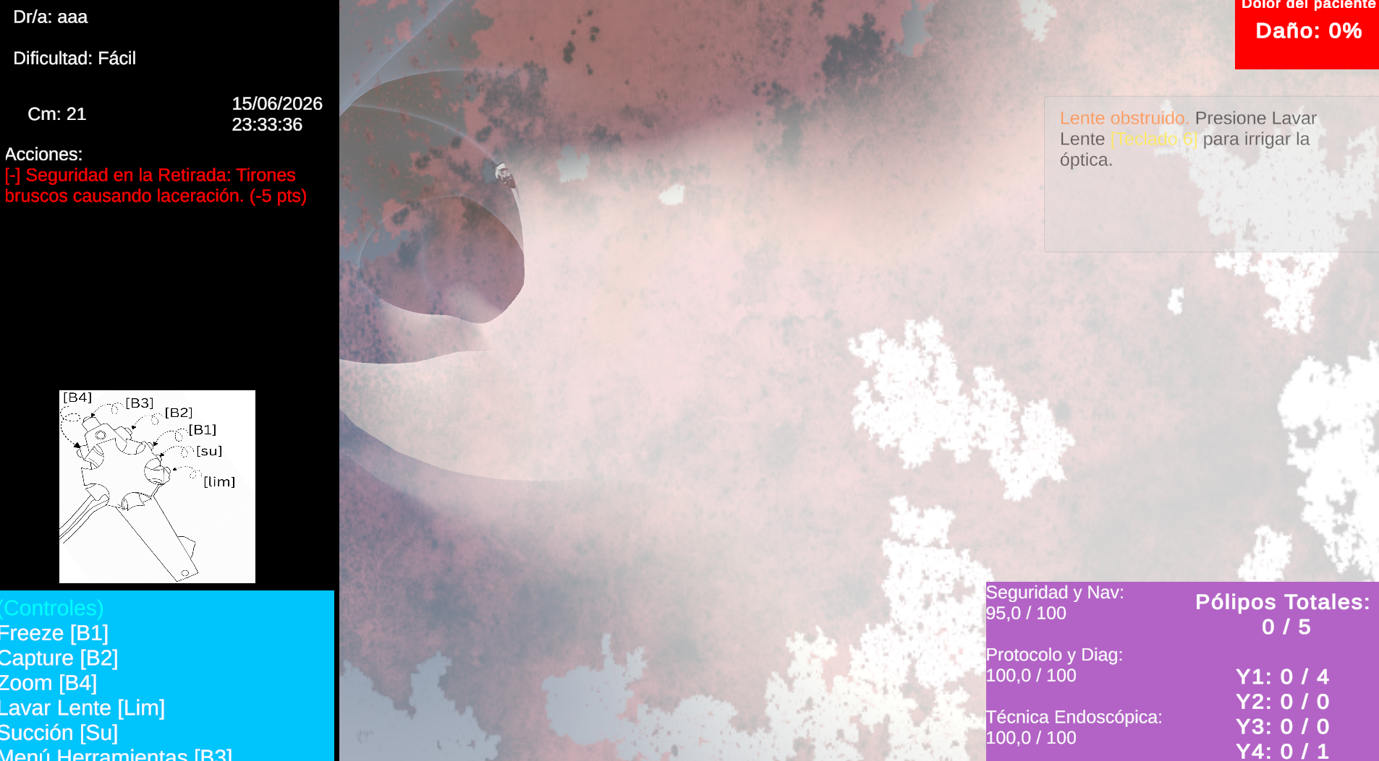
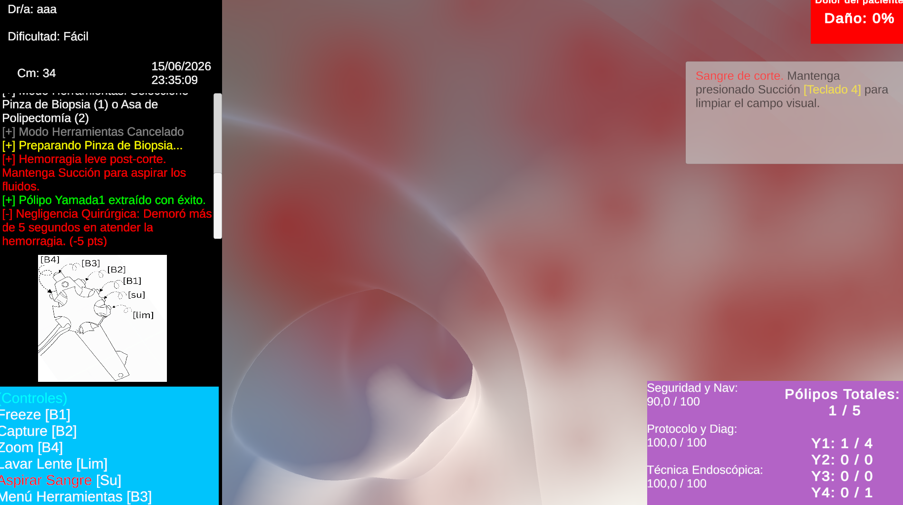
Motor de Fluidos y Evaluación Ponderada
Alejandro Eduardo Albarracin Rodriguez
TUTOR: Guillermo Enrique Manning Soria Galvarro
PANELISTA: Xavier Alexis Murillo Sanchez
RELATOR: Andrés Leonardo Gutierrez Rocha
TALLER DE GRADO 1-2026
Simulación de obstrucción visual (lente sucio por roce contra tejidos).
Hemorragias dinámicas aleatorias con requerimiento de succión en < 5 segundos.
Exportación de reportes tabulares (CSV) y JSON.
Cámara con Mucosa Intestinal.
Cámara con Sangre en el Lente.
Obj. 6 - Módulo de evaluación algorítmica y retroalimentación reactiva integrado.

Slide 17
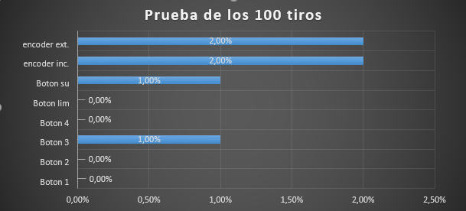
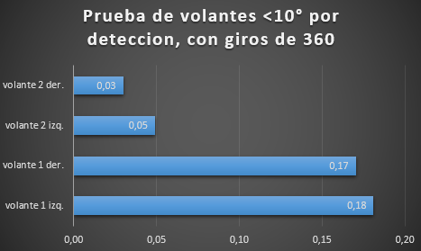
Fiabilidad de Sensado y Desviación Angular
Alejandro Eduardo Albarracin Rodriguez
TUTOR: Guillermo Enrique Manning Soria Galvarro
PANELISTA: Xavier Alexis Murillo Sanchez
RELATOR: Andrés Leonardo Gutierrez Rocha
TALLER DE GRADO 1-2026
Margen de error de entradas discretas inferior al 5% requerido.
Resolución experimental de volantes magnéticos de ~45 pulsos por vuelta.
Desviación angular promedio máxima de 0.18° (tolerancia exigida < 10°).
Obj. 1. Diseño de circuito electrónico con error de lectura comprobado menor al 5%.
Obj. 3 - Interfaz física fabricada con desviación angular máxima probada de 0.18°.

Slide 18
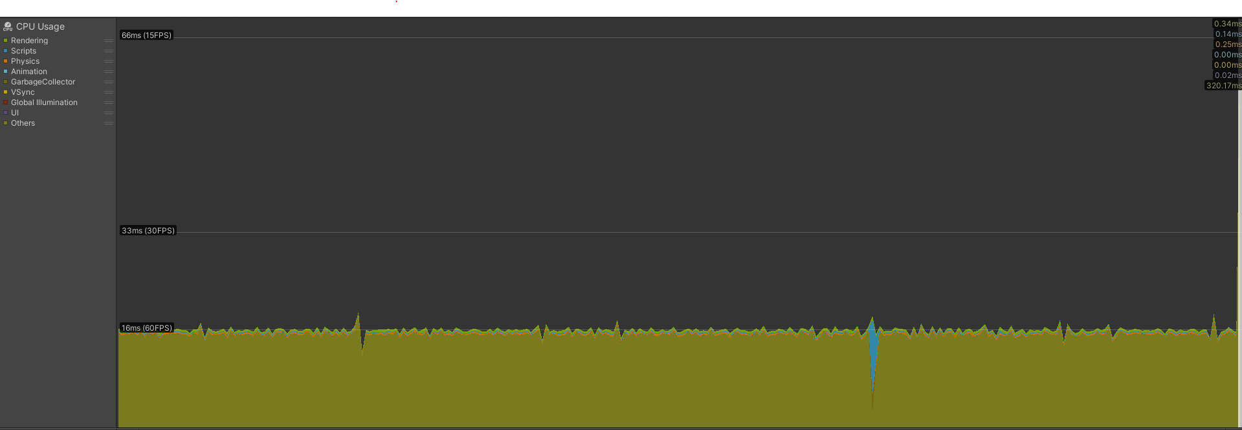
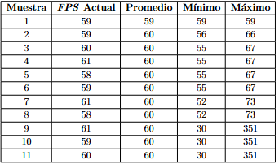
Tiempos de Latencia y Renderizado
Alejandro Eduardo Albarracin Rodriguez
TUTOR: Guillermo Enrique Manning Soria Galvarro
PANELISTA: Xavier Alexis Murillo Sanchez
RELATOR: Andrés Leonardo Gutierrez Rocha
TALLER DE GRADO 1-2026
Evaluación de latencia mediante método RTT (Ping-Pong serial).
Latencia promedio de todo el sistema: 16.04 milisegundos.
Tasa de refresco estacionaria garantizada de 60 FPS sin saturación del bus.
Tabla control de FPS por Acción.
Obj. 2 - comunicación en tiempo real con una latencia inferior a 100 milisegundos y una tasa de refresco mínima de 60 fps
Tabla control de FPS Simulación por Unity.

Slide 19
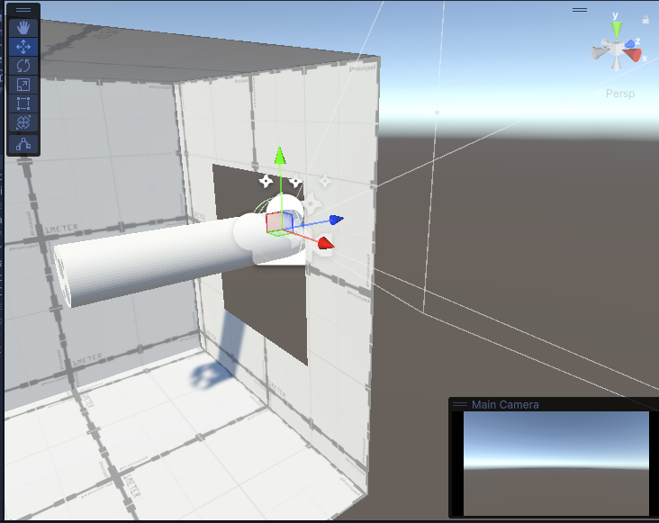
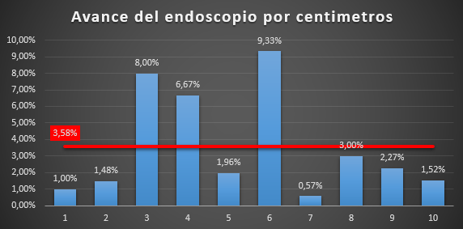
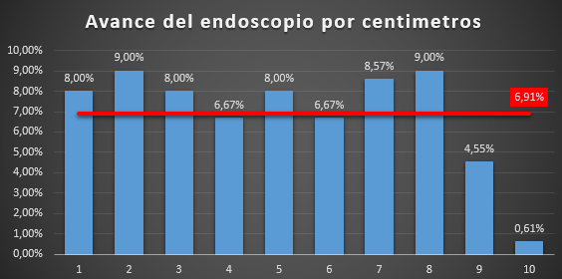
Validación Cinemática de Inserción
Alejandro Eduardo Albarracin Rodriguez
TUTOR: Guillermo Enrique Manning Soria Galvarro
PANELISTA: Xavier Alexis Murillo Sanchez
RELATOR: Andrés Leonardo Gutierrez Rocha
TALLER DE GRADO 1-2026
Pruebas en escenario de vacío para aislar comportamiento del encoder.
Error promedio en avance: 3.58% (Tracción óptima).
Error promedio en retroceso: 6.91% (Histéresis por patinaje mecánico).
Sistema compensado paramétricamente por debajo del límite del 10%.
Obj. 5 - Correspondencia cinemática lograda con error máximo compensado menor al 10%

Slide 20
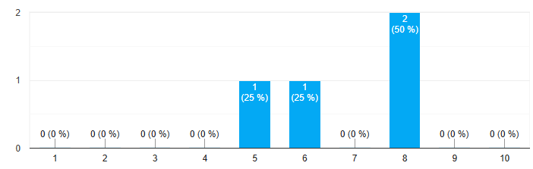
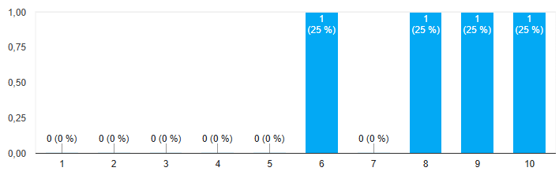
Evaluación por Médicos Especialistas
Alejandro Eduardo Albarracin Rodriguez
TUTOR: Guillermo Enrique Manning Soria Galvarro
PANELISTA: Xavier Alexis Murillo Sanchez
RELATOR: Andrés Leonardo Gutierrez Rocha
TALLER DE GRADO 1-2026
Panel de 4 médicos especialistas en endoscopia gastroenterológica.
Efectividad de penalización algorítmica calificada en 6.75/10.
Recomendación global para laboratorios introductorios de 8.25/10.
¿En qué medida está de acuerdo con que la penalización progresiva (advertencias visuales antes de fallar) acelera la comprensión del estudiante sobre sus propios errores operativos?
En términos generales, ¿recomendaría la integración de este simulador híbrido como un módulo introductorio en los laboratorios de habilidades clínicas universitarias?
Obj. 6 - Módulo de retroalimentación interactiva y evaluación básica integrado.
Obj. 8 - Validación clínica funcional y usabilidad evaluada por especialistas en endoscopia.

Slide 21
Análisis de Costos (1$=9.96 Bs.)
Alejandro Eduardo Albarracin Rodriguez
TUTOR: Guillermo Enrique Manning Soria Galvarro
PANELISTA: Xavier Alexis Murillo Sanchez
RELATOR: Andrés Leonardo Gutierrez Rocha
TALLER DE GRADO 1-2026
Costo de desarrollo e ingeniería (Ingeniería+Desarrollo): ~27,680 Bs.
Costo unitario de materiales para replicabilidad: 2,757 Bs (~279 USD).
Alternativa real y accesible frente a tecnologías cerradas de importación.
Categoría | Total (Bs.)
Materiales electrónicos | 369
Módulo sensorial y háptico | 80
Materiales mecánicos y fabricación | 2158
Fabricación externa | 150
Mano de obra y desarrollo | 27680
Costo total del prototipo | 30437 Bs.
Obj. 7 - Análisis financiero que demuestra una reducción de costos frente al mercado comercial.

Slide 22
Conclusiones
Alejandro Eduardo Albarracin Rodriguez
TUTOR: Guillermo Enrique Manning Soria Galvarro
PANELISTA: Xavier Alexis Murillo Sanchez
RELATOR: Andrés Leonardo Gutierrez Rocha
TALLER DE GRADO 1-2026
Viabilidad Mecatrónica: Se logró el diseño de un simulador funcional con un costo de materiales de 2,757 Bs, representando una alternativa económicamente viable.
Sincronización: La telemetría asíncrona garantizó una latencia promedio de 16.04 ms y 60 FPS estables, eliminando la desorientación sensorial.
Precisión de Sensado: El filtrado híbrido redujo el error de botones a 0%, el encoder a 2% y mantuvo una desviación angular máxima de 0.18°.
Validación Clínica: El panel de 4 especialistas evaluó el sistema con 8.25/10 para su integración en laboratorios introductorios.

Slide 23
Trabajo Futuro
Alejandro Eduardo Albarracin Rodriguez
TUTOR: Guillermo Enrique Manning Soria Galvarro
PANELISTA: Xavier Alexis Murillo Sanchez
RELATOR: Andrés Leonardo Gutierrez Rocha
TALLER DE GRADO 1-2026
Materiales Biocompatibles: Transición del PLA hacia elastómeros de silicona (Shore 00) y recubrimientos de teflón para replicar la resistencia de la mucosa intestinal.
Retroalimentación Activa: Integración de motores de Force Feedback y celdas de carga para emular la inversión de torque y la resistencia anatómica profunda.
Motor de Físicas Avanzado: Migración a dinámicas de cuerpos blandos (Soft-Body Dynamics) en Unity para deformación plástica realista de los pólipos.

Slide 24

Muchas Gracias.
Alejandro Eduardo Albarracin Rodriguez
TUTOR: Guillermo Enrique Manning Soria Galvarro
PANELISTA: Xavier Alexis Murillo Sanchez
RELATOR: Andrés Leonardo Gutierrez Rocha
TALLER DE GRADO 1-2026
Requerimientos mínimos de la aplicación
Repositorio en GitHub

